Slide 1
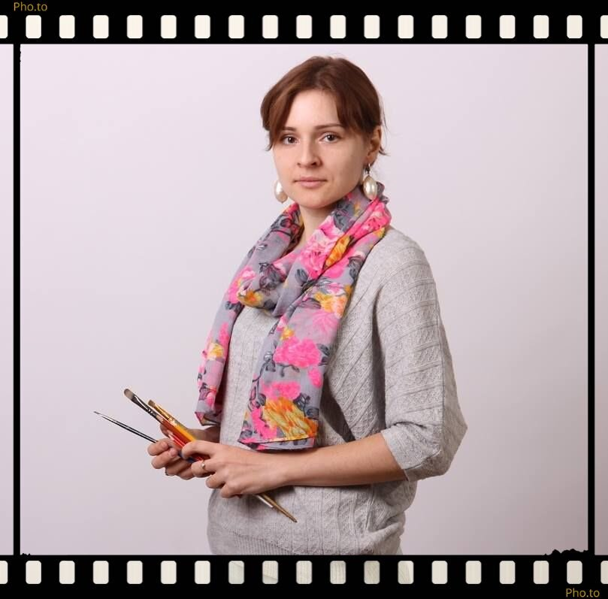
Методическая разработка по изобразительному искусству на тему:«МИМИшные акварели от художника-иллюстратора из Самары Дарьи Вячеславовны Красновой».
Муниципальное учреждение дополнительного образования
«Центр эстетического воспитания детей»
Республика Мордовия, город Саранск.
Подготовила:
Педагог дополнительного образования
студии изобразительного искусства
Павельева Елена Федоровна
Саранск 2025

Slide 2
МИМИшность или просто "мимими" - это нечто трогательное, умилительное, пушистое и желательно с большими глазами. Использование этого расхожего в настоящее время определения безусловно связано с появлением на наших экранах умилительного котика в сапогах в мультфильме " Шрек " и не менее известного лемура в мультике " Мадагаскар", а группа Serebro в своём клипе " Mi Mi Mi " окончательно закрепило это понятие, которое мы теперь связываем с милым, забавным, мягким, пушистым и трогательного вида зверьком, вызывающего слёзы умиления на глазах не только ребенка, но и взрослого. Зачастую этот термин используют и по отношению к молодым и се...альным особам женского пола, но это уже совсем другая история...

Slide 3
Биография художника
Дарья Краснова (Агафонова) — художник-иллюстратор, родилась в 1985 году в городе Куйбышев (Самара)
Получила образование в старейшем художественном училище России (Пензенское художественное училище имени Константина Аполлоновича Савицкого)
На данный момент является членом союза художников России. Помимо работы в качестве художника-иллюстратора, акварелиста и графика, Дарья проявляет себя в таких видах творчества, как скульптура, и создатель памятных досок и медалей (медальер).
Несмотря на свой молодой возраст, художница является участником и лауреатом многих региональных, отечественных и международных выставок. В 2016 году получила диплом 3-ей степени " За профессионализм" на выставке современного искусства в Лондоне, и многие её работы находятся в частных коллекциях России и за рубежом (Франция, США, Италия)
Но больше всех слов говорят о таланте Дарьи её картины, которые она создает порой за пару дней, что говорит лишь о высоком мастерстве художницы. Её работы невероятно милые и трогательные. Они дают нам возможность глазами ребёнка взглянуть на мир — добрый, наивный, немножко смешной и сказочный.
Она именно тот счастливый человек, у которого хобби совпало с профессией, поэтому работа для нее всегда в радость!

Slide 4
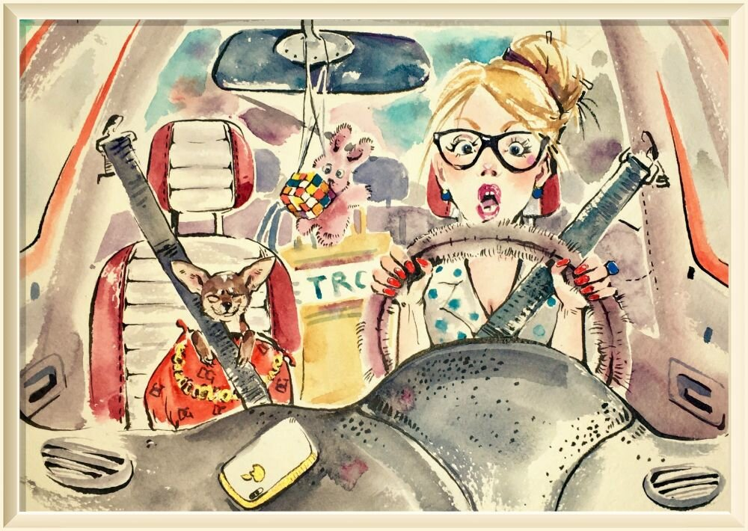
" Девушка за рулём "
(Фото 1)

Slide 5
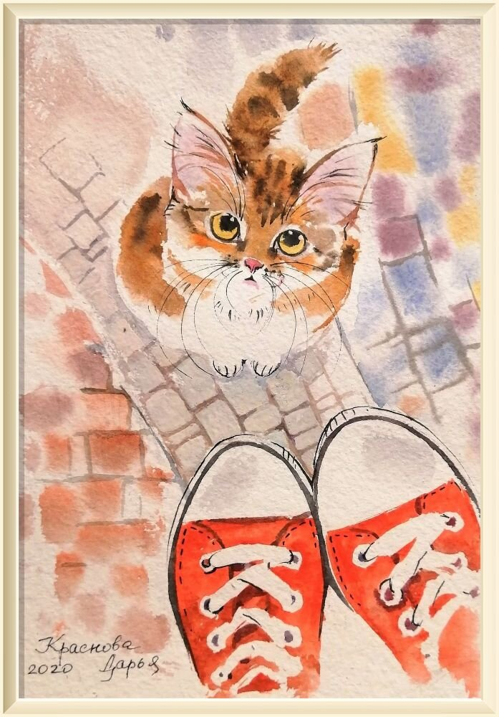
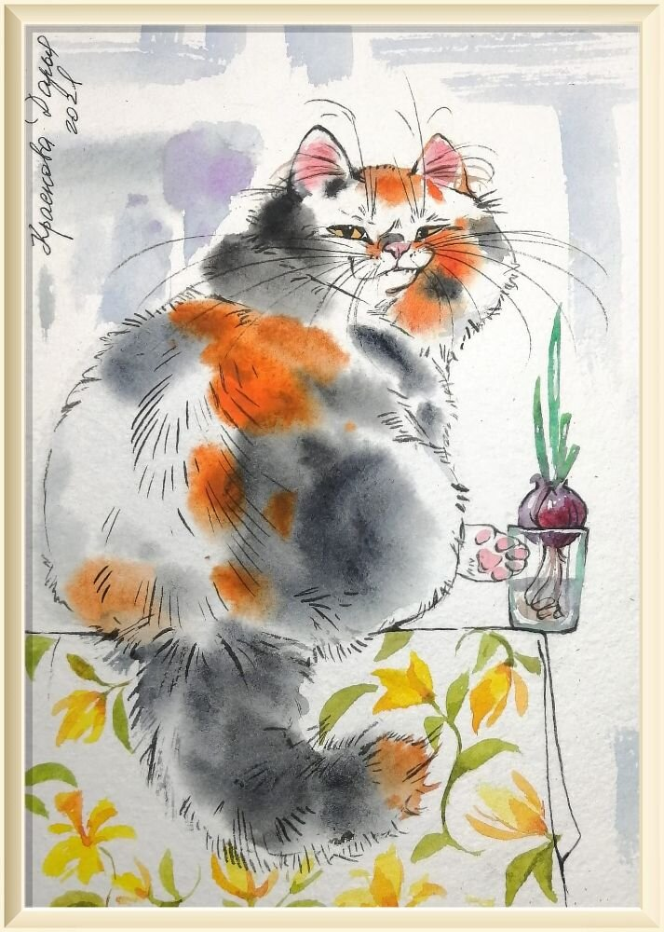
«На счастье»
(Фото 2) (Фото 3)

Slide 6
творчества Дарьи Красновой - художницы-иллюстратора из города Самары. Но прежде чем перейти к обзору её работ, следует представить самого автора. Дарья Краснова родилась в 1985 году в городе Куйбышев ( Самара ) Получила образование в старейшем художественном училище России ( Пензенское художественное училище имени Константина Аполлоновича Савицкого)
На данный момент является членом союза художников России. Помимо работы в качестве художника-иллюстратора, акварелиста и графика, Дарья проявляет себя в таких видах творчества, как скульптура, и создатель памятных досок и медалей ( медальер ) Созданная Дарьей медаль «Адам Олеарий» в 2003 году была принята в собрание Эрмитажа. Несмотря на свой молодой возраст, художница является участником и лауреатом многих региональных, отечественных и международных выставок. В 2016 году получила диплом 3-ей степени " За профессионализм" на выставке современного искусства в Лондоне, и многие её работы находятся в частных коллекциях России и зарубежью ( Франция, США, Италия )

Slide 7
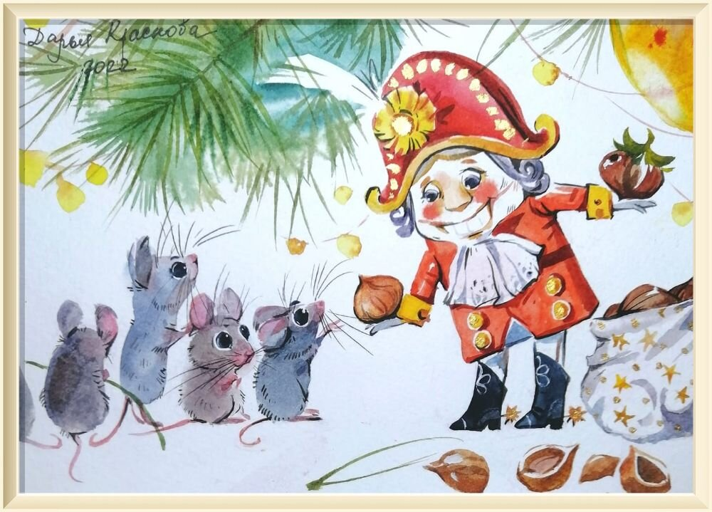
" Будем дружить"
(Фото 4)

Slide 8
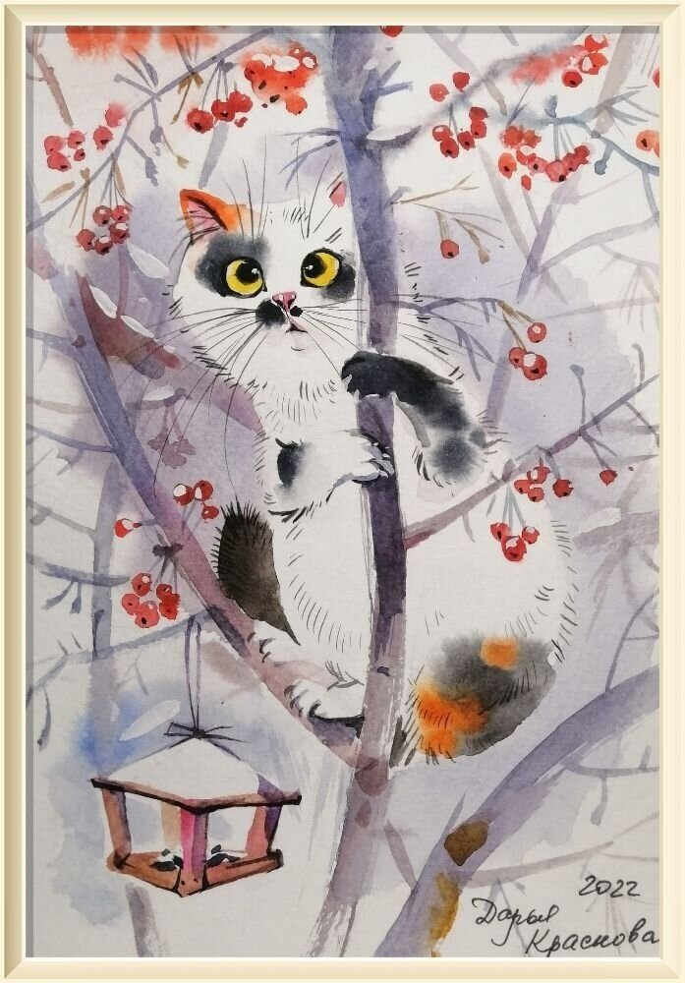
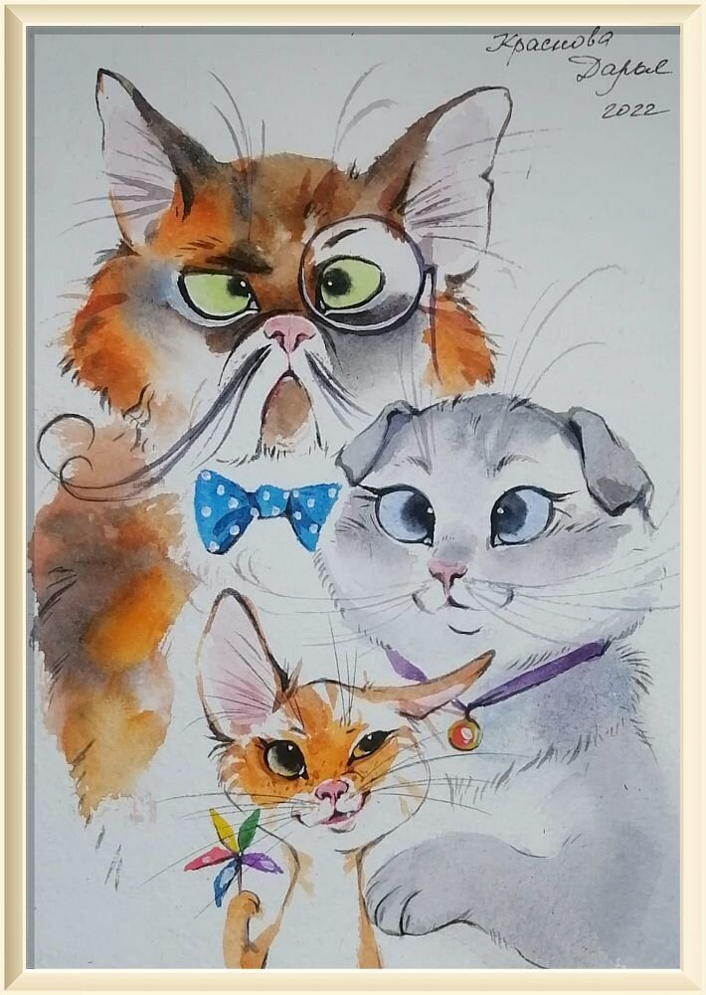
«Свиристели прилетели?» «Папа, мама, я»
(Фото 5) (Фото 6)

Slide 9
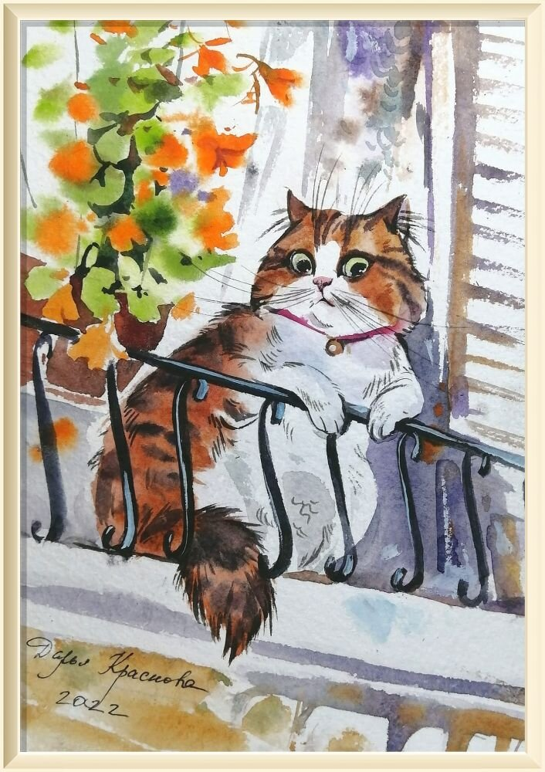
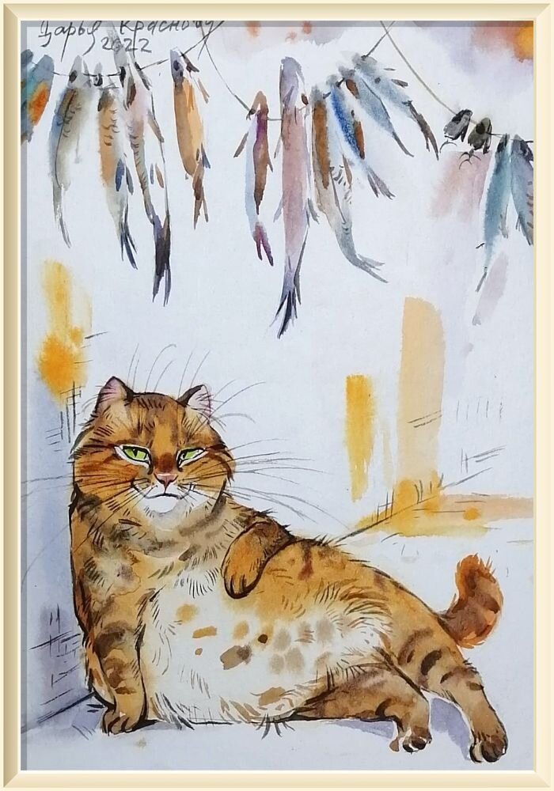
«Третий балкончик справа» «Контроль качества"
(Фото 7) (Фото 8)

Slide 10
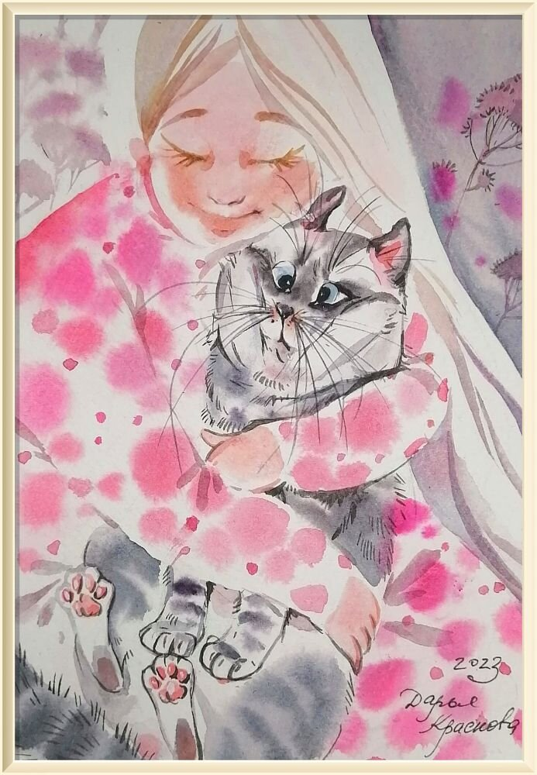
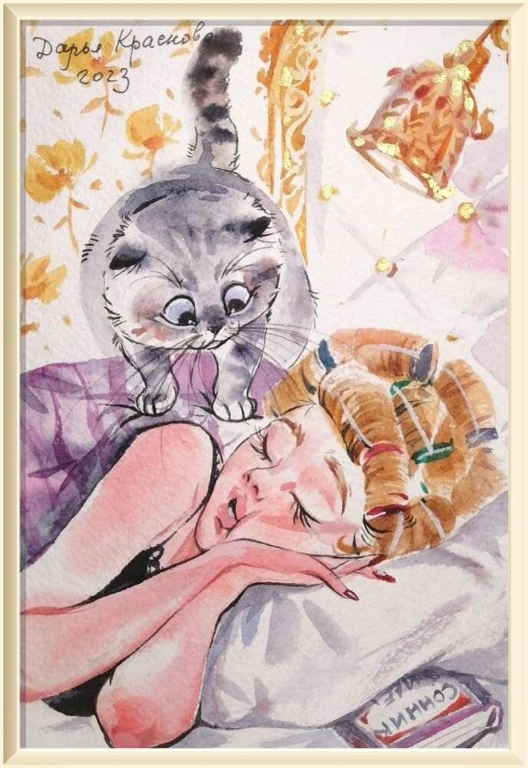
«Антистресс» «Сон в летнюю ночь»
(Фото 9) (Фото 10)

Slide 11
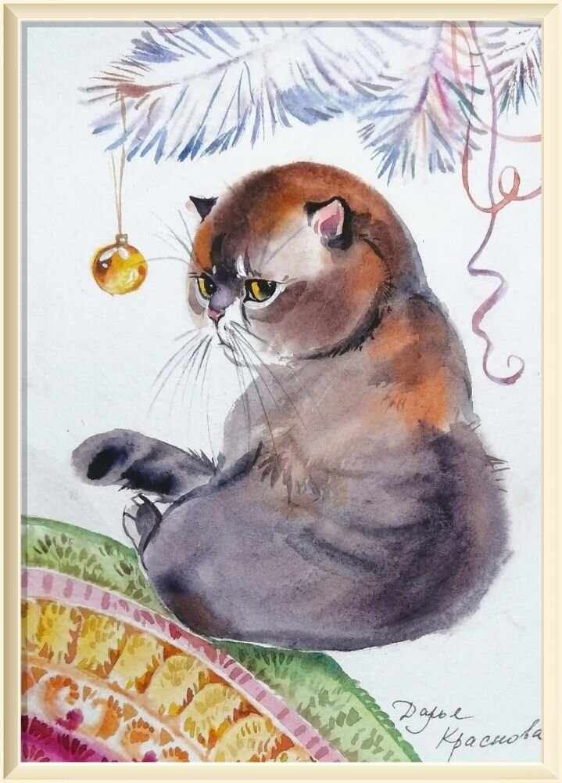
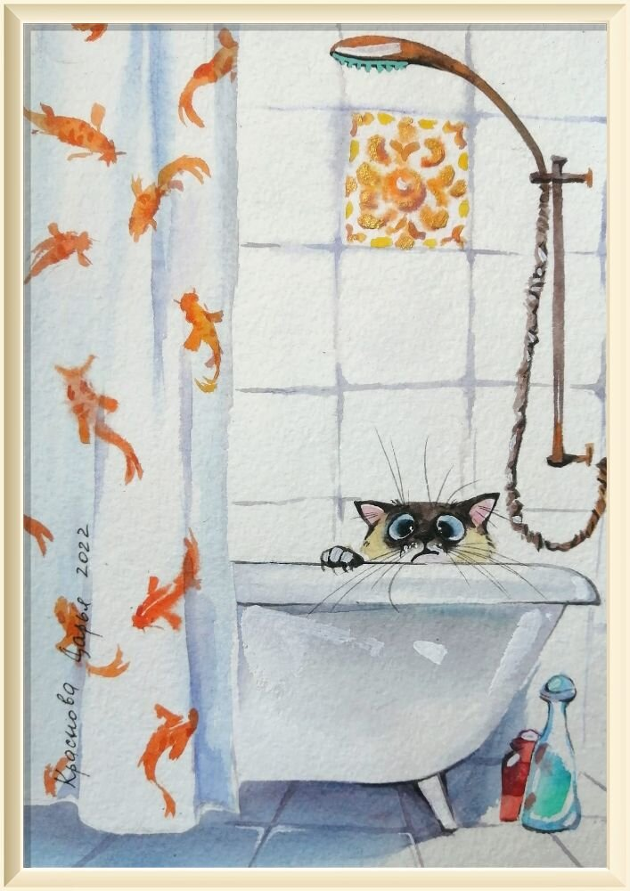
«Соблазн» «Купание блудного кота»
(Фото 11) (Фото 12)

Slide 12
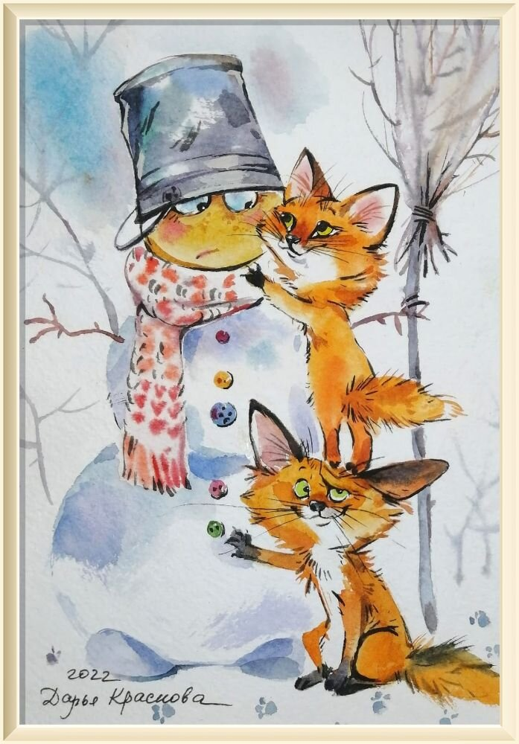
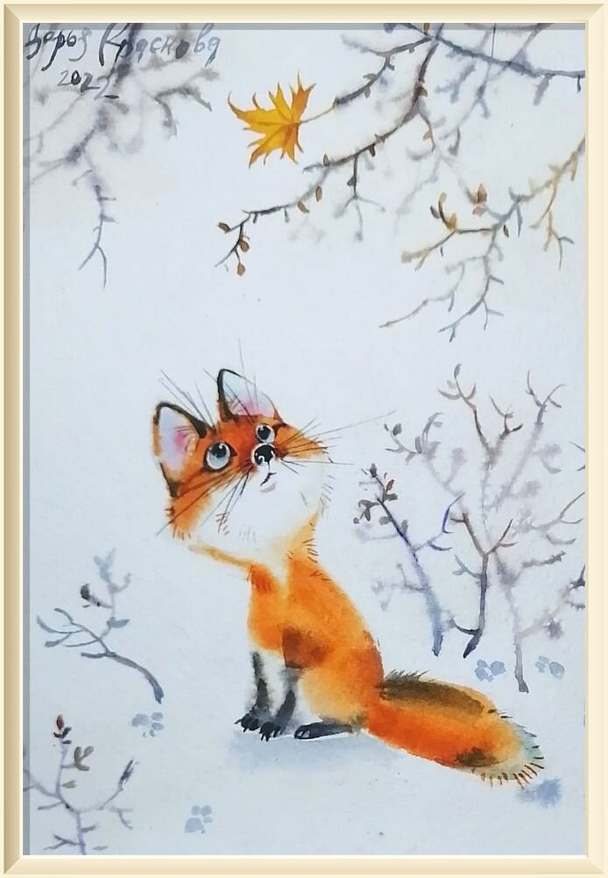
«Нашёлся» «Созерцание»
(Фото 13) (Фото 14)

Slide 13
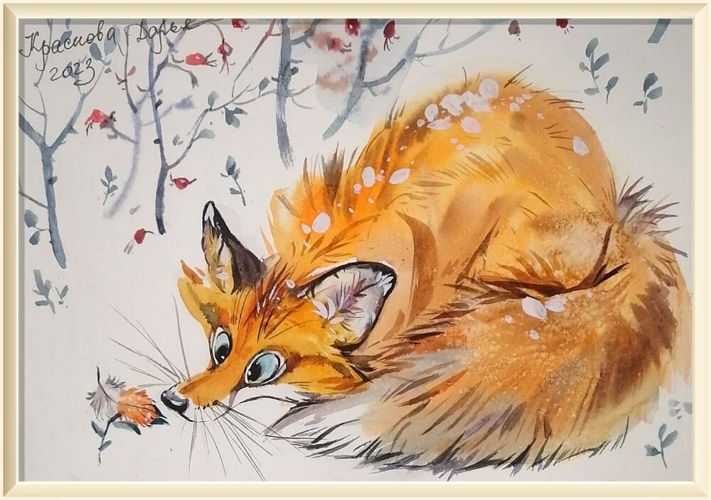
«Орнитолог»
(Фото 15)

Slide 14
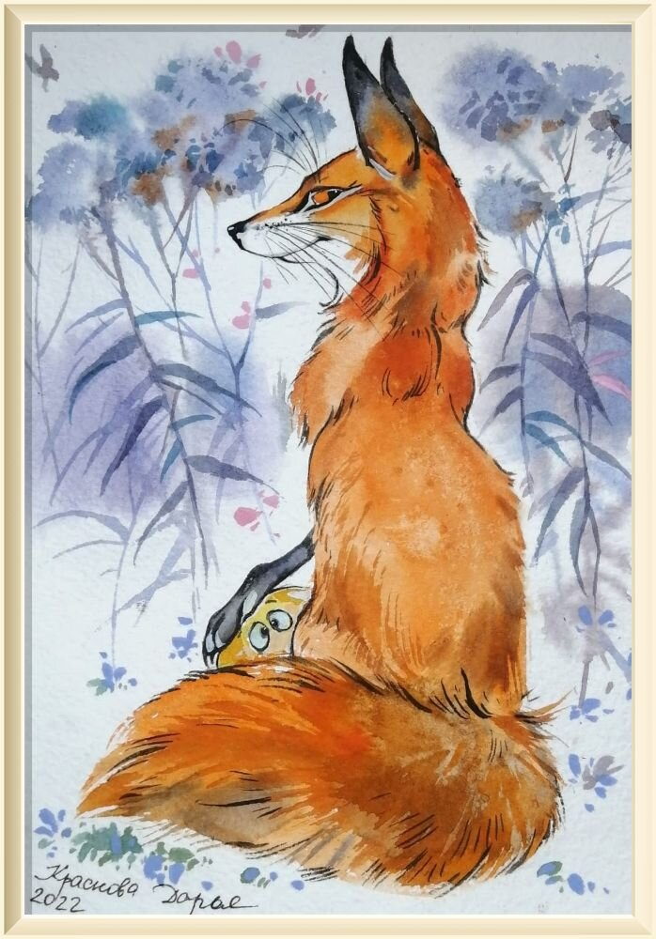
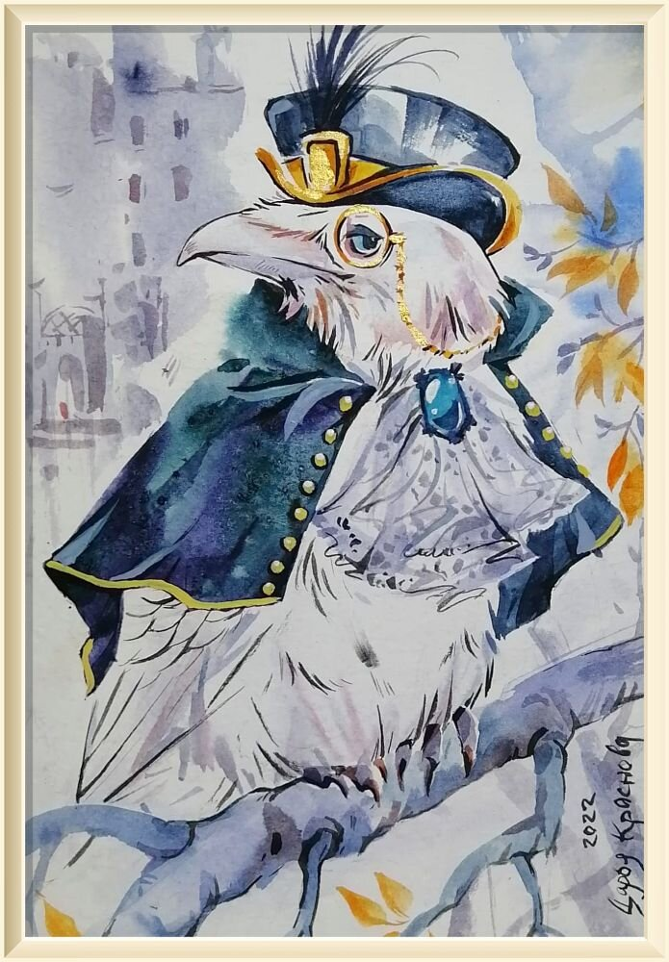
«Колобок? Не видела» «Важная птица»
(Фото 16) (Фото 17)

Slide 15
Достижения художника
Деятельность: скульптура, графика, медали.
Родилась в городе Куйбышеве(ныне Самара) в 1985 году в семье медальера Агафонова Вячеслава. Имеет академическое художественное образование в лучших классических традициях русской школы. Окончила старейшее художественное училище России.2003 г. – Медаль «Адам Олеарий» принята в собрание Эрмитажа.
2004 г. – Исполнение памятной доски П.А. Суткевичу для трамвайно-троллейбусного управления г. Самары. А так же изготовлена наградная медаль за развитие электротранспорта г. Самары.
2005 г. – Участие в межрегиональной выставке современного искусства (Пенза).
2006 г. – Похвала государственной квалификационной комиссии за скульптурную композицию «Жанна Д Арк».
2007 г. – Диплом I степени областного конкурса на лучший проект и изготовление мемориальной доски А.Я. Басс на Самарский Художественный музей.
2013 г. – Исполнение памятной доски великому советскому форварду Борису Казакову на дом где он жил (Самара).
2013 г. – Персональная выставка пастели в Самаре.
С 2013 г. член Творческого союза художников России.
Исполняю частные заказы (портретные медали, скульптурные рельефы, картины).
Многие работы находятся в частных коллекциях по России и Зарубежью.
В 2014 году награждена дипломом ТСХР за вклад в отечественное изобразительное искусство.

Slide 16
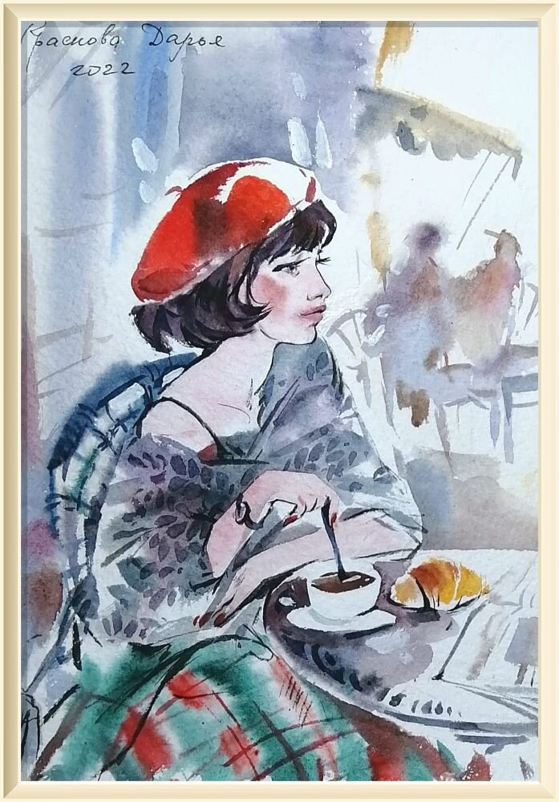
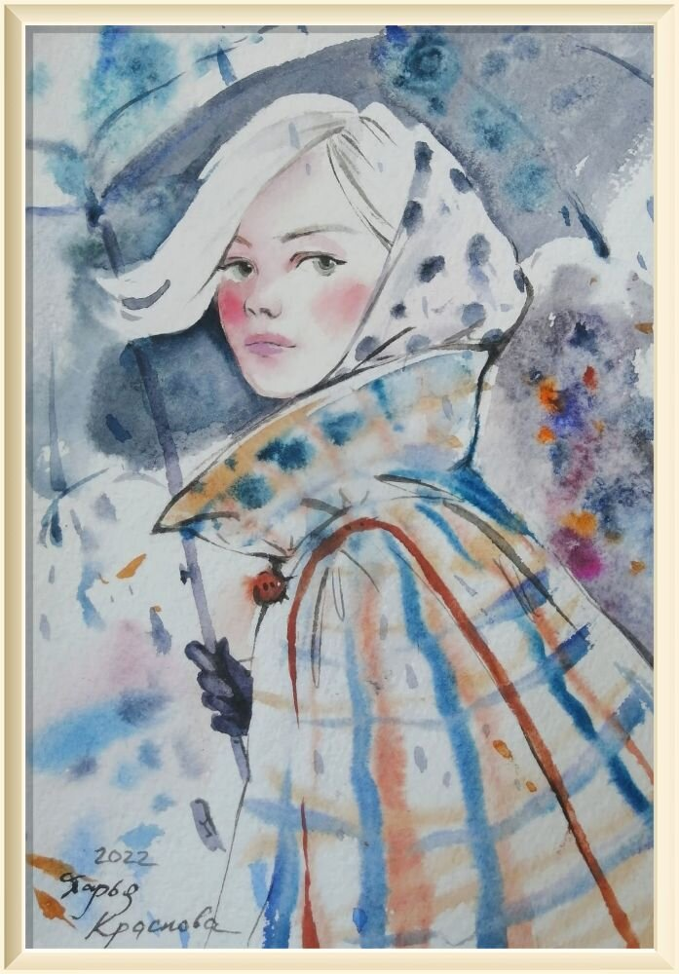
Акварельные портреты Дарьи Красновой
«Кофе с сахаром» «Навстречу дождю»
(Фото 18) (Фото 19)

Slide 17
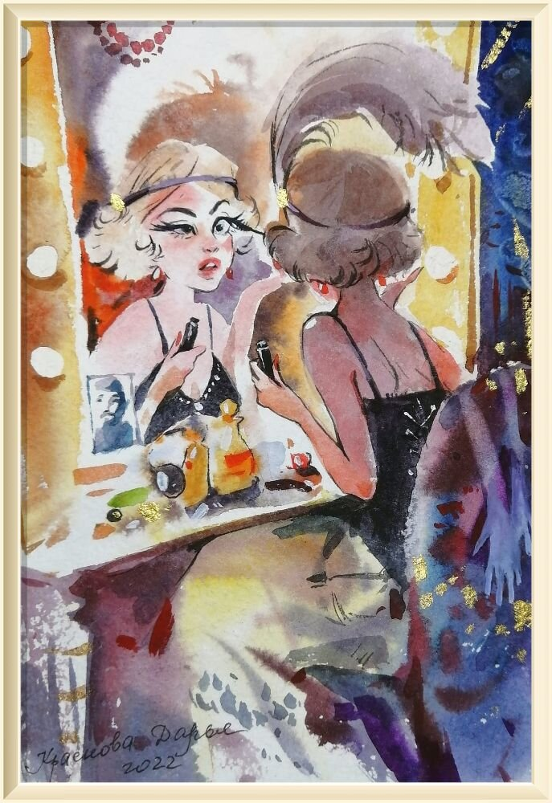
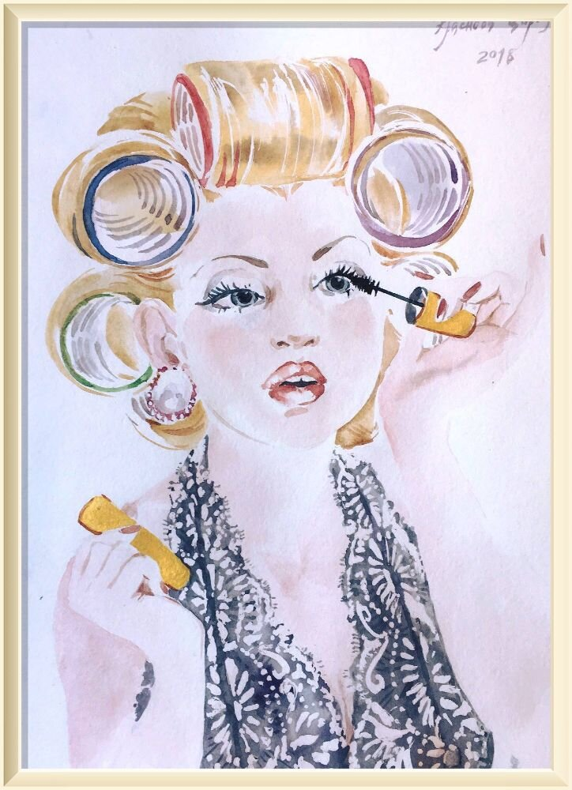
«Почти готова…»
(Фото 20) (Фото 21)

Slide 18
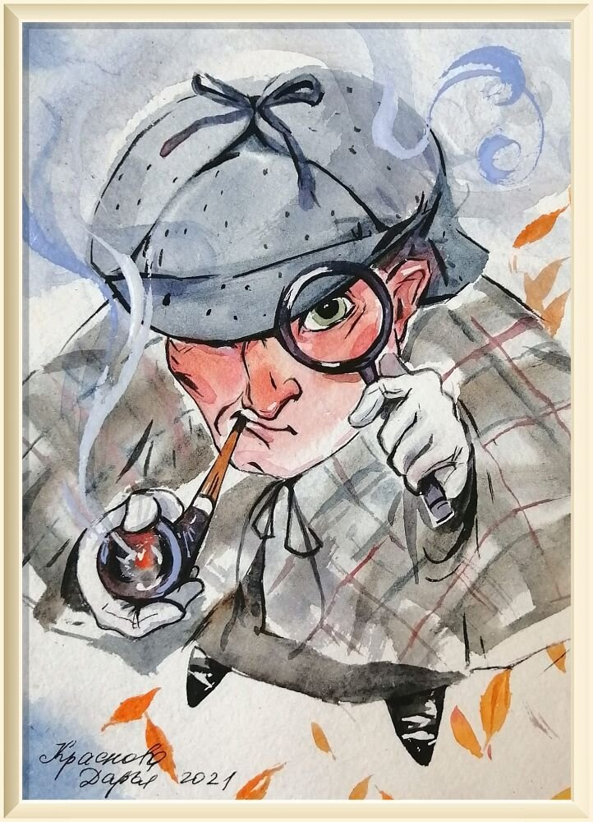
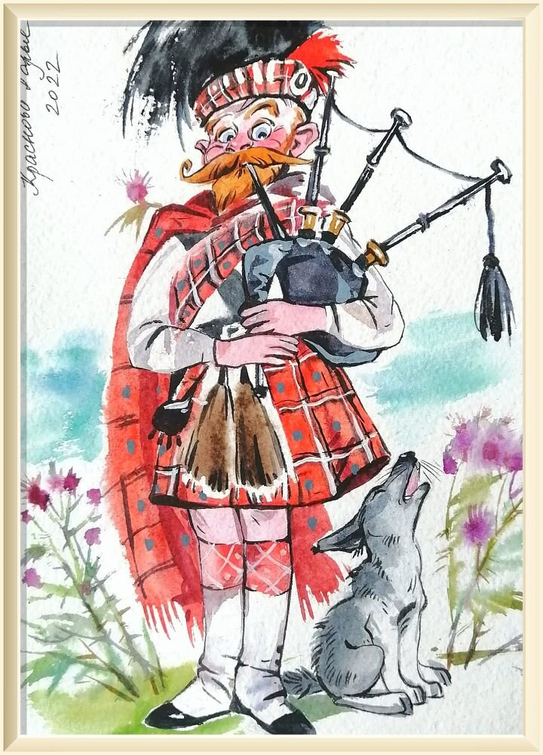
«Где-то я вас видел..» «Шотландская народная»
(Фото 22) (Фото 23)

Slide 19
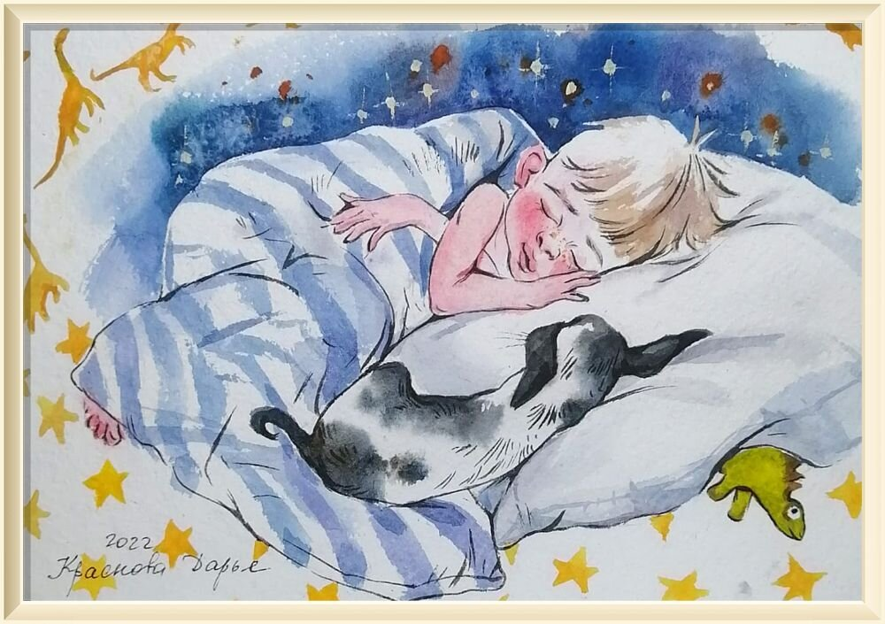
«Домашний динозавр»
(Фото 24)

Slide 20
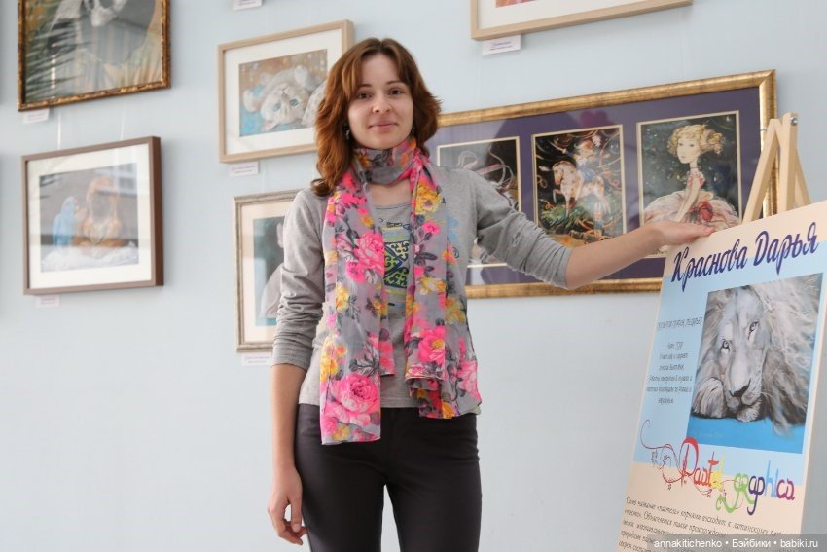
(Фото 25)
Но больше всех слов скажут о талантах Дарьи Красновой ее картины, которые она создает порой за пару дней, что говорит лишь о высоком мастерстве данной художницы. И я безусловно рассчитываю на то, что подписчики моего канала получат огромнейшее удовольствие от созерцания её прекрасных иллюстраций, где все животные, которых так душевно создала Дарья Краснова на своих акварелях, кажутся нам весьма одухотворенными и мимишными существами.

Slide 21
Интернет источник: https://dzen.ru/a/Y9d6OK9rKGbOITpL https://babiki.ru/blog/kulturnoe-nasledie/338744.html?utm_referrer=https%3A%2F%2Fyandex.ru%2F https://babiki.ru/blog/painting/349048.html https://artmostprint.ru/product-detail/krasnova/ https://m.ok.ru/group/54751423037464/topic/157071668748312 https://ru.pinterest.com/lshandina/художник-дарья-краснова/ https://avisamigo.jimdofree.com/кошки-в-живописи/краснова-дарья/

Slide 22
Источник фотографий:
(Фото на титульном листе) https://avatars.dzeninfra.ru/get-zen_doc/5352530/pub_63d77a38af6b2866ce213a4b_63d7a988e120020aa9412e08/scale_1200
(Фото 1) https://avatars.dzeninfra.ru/get-zen_doc/5231507/pub_63d77a38af6b2866ce213a4b_63d79c2e4400dd43e6039ef0/scale_1200
(Фото 2) https://avatars.dzeninfra.ru/get-zen_doc/5234097/pub_63d77a38af6b2866ce213a4b_63d7c57add0bad52fcfbda83/scale_1200
(Фото 3) https://avatars.dzeninfra.ru/get-zen_doc/5234037/pub_63d77a38af6b2866ce213a4b_63d7a4d6e120020aa9349d3c/scale_1200
(Фото 4) https://avatars.dzeninfra.ru/get-zen_doc/5248867/pub_63d77a38af6b2866ce213a4b_63d79db07aec3e2d710566e5/scale_1200
(Фото 5) https://avatars.dzeninfra.ru/get-zen_doc/271828/pub_63d77a38af6b2866ce213a4b_6601c6e94518f16949f1ec36/scale_1200
(Фото 6) https://avatars.dzeninfra.ru/get-zen_doc/1925603/pub_63d77a38af6b2866ce213a4b_63d7a517e9578d3708162ab5/scale_1200
(Фото 7) https://avatars.dzeninfra.ru/get-zen_doc/1064817/pub_63d77a38af6b2866ce213a4b_63d7a5374400dd43e61be6e2/scale_1200
(Фото 8) https://avatars.dzeninfra.ru/get-zen_doc/1219524/pub_63d77a38af6b2866ce213a4b_63d7a57a4400dd43e61c90c5/scale_1200
(Фото 9) https://avatars.dzeninfra.ru/get-zen_doc/4457971/pub_63d77a38af6b2866ce213a4b_63d7a5b95811022ca18d29c3/scale_1200
(Фото 10) https://avatars.dzeninfra.ru/get-zen_doc/105853/pub_63d77a38af6b2866ce213a4b_63d7a5cc2cbfeb3af11382c7/scale_1200
(Фото 11) https://avatars.dzeninfra.ru/get-zen_doc/4593804/pub_63d77a38af6b2866ce213a4b_63d7a6dc2d23dd28b8be9551/scale_1200
(Фото 12) https://avatars.dzeninfra.ru/get-zen_doc/4593804/pub_63d77a38af6b2866ce213a4b_63d7b2f60243d76e76c78af1/scale_1200
(Фото 13) https://avatars.dzeninfra.ru/get-zen_doc/5042448/pub_63d77a38af6b2866ce213a4b_63d7a67a5b01496ba0a70b2e/scale_1200
(Фото 14) https://avatars.dzeninfra.ru/get-zen_doc/2369622/pub_63d77a38af6b2866ce213a4b_63d7a6952650987603e78299/scale_1200
(Фото 15) https://avatars.dzeninfra.ru/get-zen_doc/1328583/pub_63d77a38af6b2866ce213a4b_63d7a67a002127689cf07e28/scale_1200
(Фото 16) https://avatars.dzeninfra.ru/get-zen_doc/1528313/pub_63d77a38af6b2866ce213a4b_63d7a6bf5b01496ba0a7c97b/scale_1200
(Фото 17) https://avatars.dzeninfra.ru/get-zen_doc/1880126/pub_63d77a38af6b2866ce213a4b_63d7a8fe2af77813caf753fc/scale_1200
(Фото 18) https://avatars.dzeninfra.ru/get-zen_doc/1245815/pub_63d77a38af6b2866ce213a4b_63d7a750e9578d37081c254f/scale_1200
(Фото 19) https://avatars.dzeninfra.ru/get-zen_doc/4593804/pub_63d77a38af6b2866ce213a4b_63d7a7735b01496ba0a9b233/scale_1200
(Фото 20) https://avatars.dzeninfra.ru/get-zen_doc/1936915/pub_63d77a38af6b2866ce213a4b_63d7a773df78875759a04d80/scale_1200
(Фото 21) https://avatars.dzeninfra.ru/get-zen_doc/175604/pub_63d77a38af6b2866ce213a4b_63d7a79952ad3b10356749f8/scale_1200
(Фото 22) https://avatars.dzeninfra.ru/get-zen_doc/3908958/pub_63d77a38af6b2866ce213a4b_63d7a8492d23dd28b8c21363/scale_1200
(Фото 23) https://avatars.dzeninfra.ru/get-zen_doc/4303710/pub_63d77a38af6b2866ce213a4b_63d7a8494400dd43e6242a08/scale_1200
(Фото 24) https://avatars.dzeninfra.ru/get-zen_doc/1328583/pub_63d77a38af6b2866ce213a4b_63d7a88f2d23dd28b8c2bcb7/scale_1200
(Фото 25) https://s1.babiki.ru/uploads/images/06/69/06/2024/01/07/9595a3 .jpg

